Slide 1

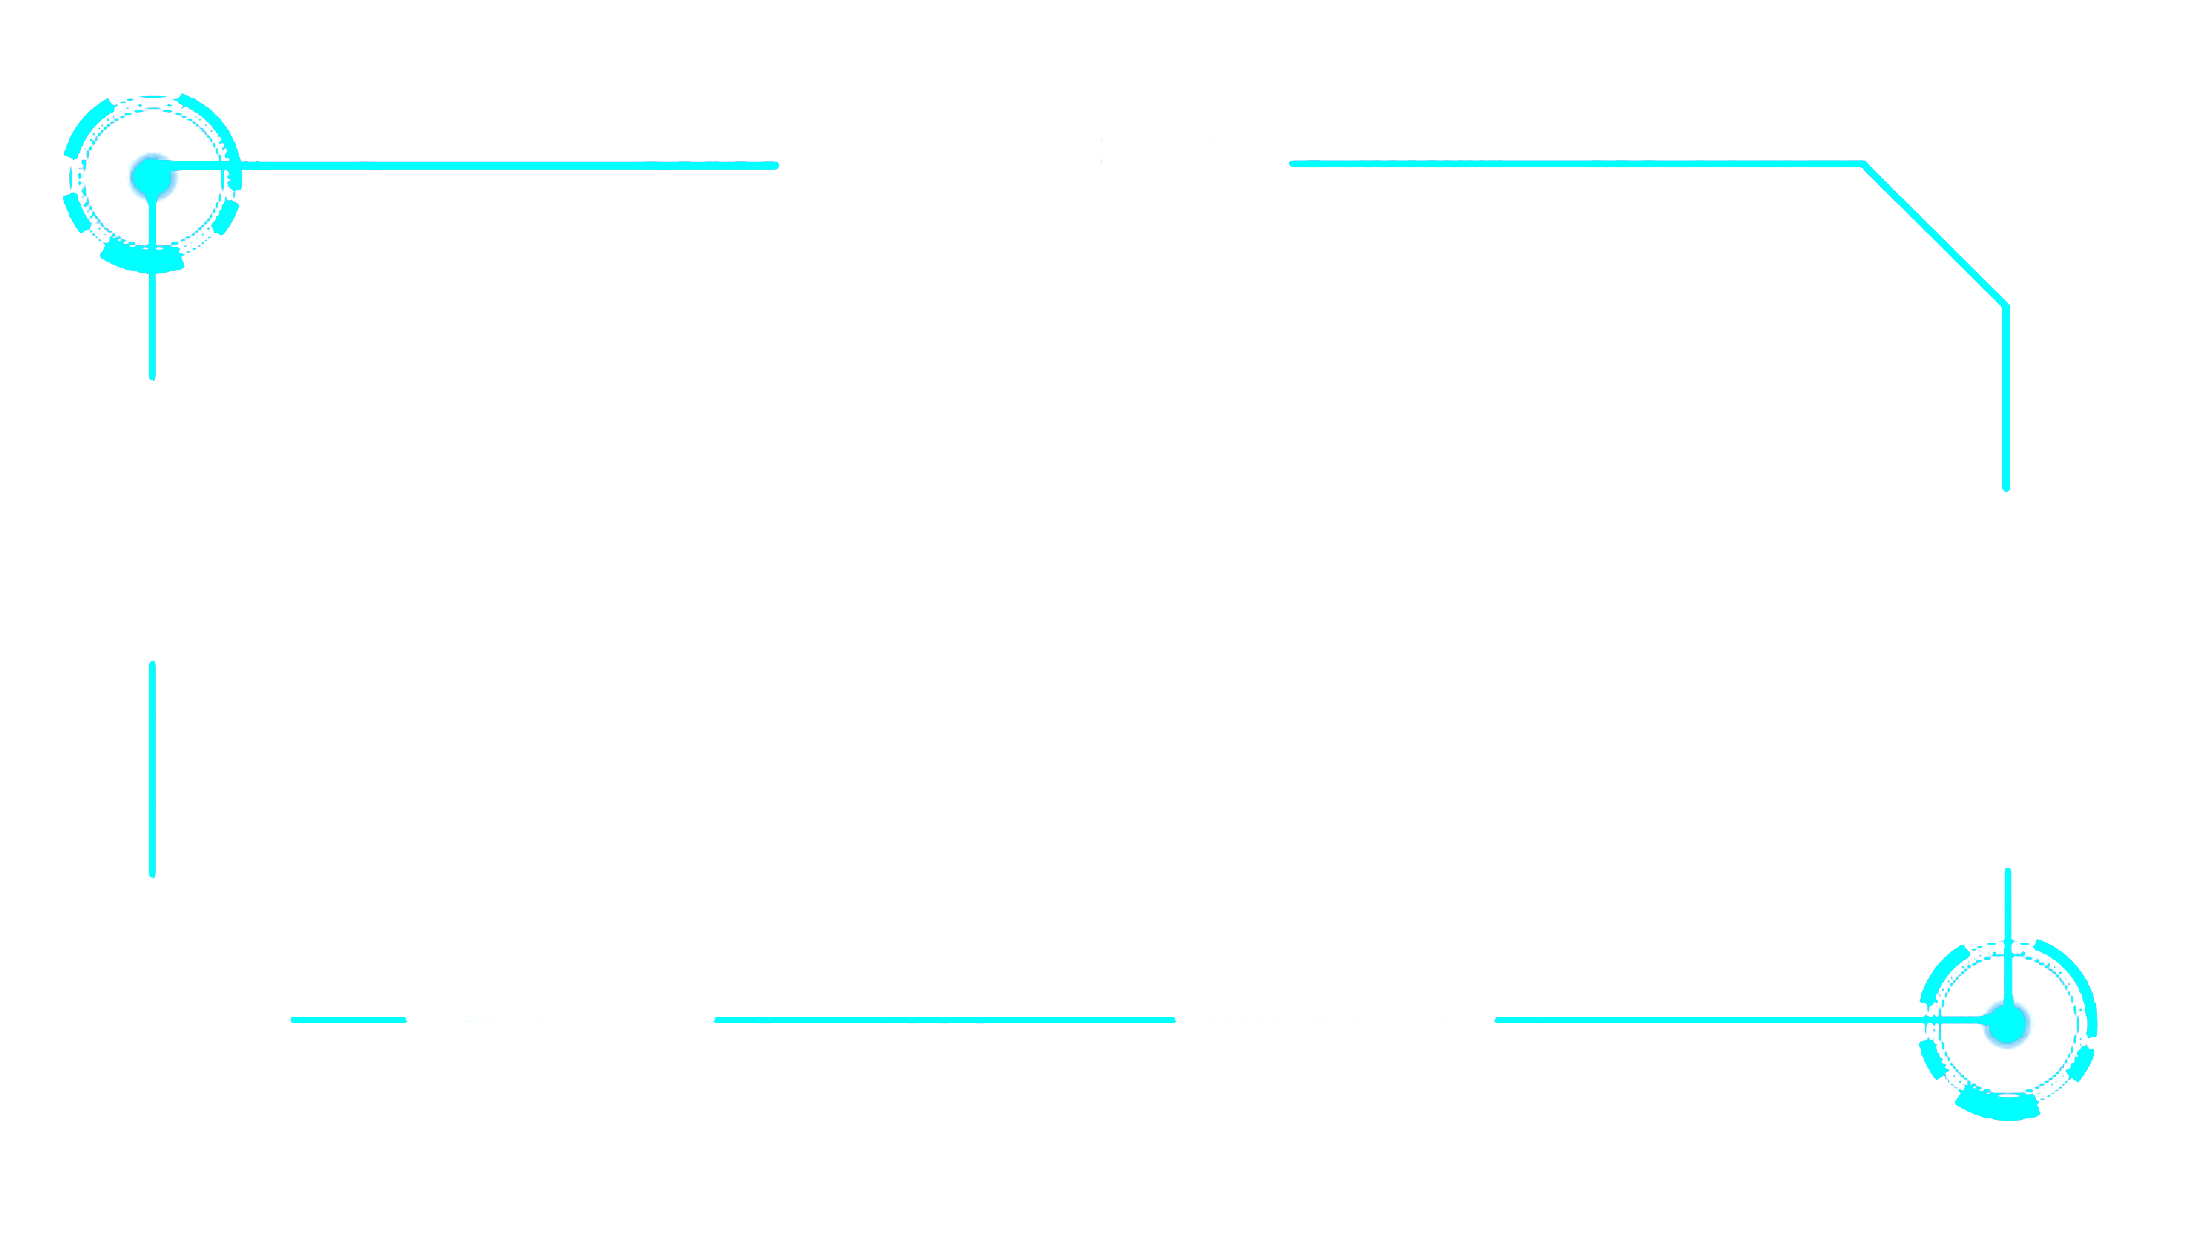
整数
在计算机中的表示

Slide 2
整型包括正整数1、2、3、…、n、…，0（称为零），负整数-1、-2、-3、…、-n、…，其中n为整数。
在计算机中用二进制数来表示整数，采用无符号（称为无符号整数）和有符号（称为有符号整数）两种形式。无符号整数只能表示正整数和0。有符号整数可以用来表示正整数、0和负整数。

Slide 3
无符号整数的表示方法
无符号整数的编码与其数值相同。因此，无符号整数只能表示正整数或0。
假设二进制数“01001011”表示的是一个无符号整数，则该无符号整数的值是多少？
【例1】
解: 01001011(二进制数)
=0×2⁷+1×2⁶+0×2⁵+0×2⁴+1×2³+0×2²+1×2¹+1×2⁰
=0+64+0+0+8+0+2+1=75
所以，二进制数“01001011”所代表的无符号整数的值是75。

Slide 4
有符号整数的表示方法
1.原码表示法
将数的符号数码化，对于n位有符号整数，用最高的一个二进制位表示符号: 正数该位取0，负数该位取1。其余n-1位是数值位，存储数的绝对值，如果绝对值不足n-1位，则在左侧用0补齐。
【例2】
假设x=+1011011，y=-1011011，z=-10110(=-0010110)，写出x、y和z的8位原码形式。
解: [x]_{原}=01011011
[y]_{原}=11011011
[z]_{原}=10010110

Slide 5
8位原码所能表示的整数范围为: -127≤x≤127
-（2⁸-1）≤x≤ （2⁸-1）

Slide 6
2.补码表示法
补码的求法:
正数的补码与原码相同。
负数的补码等于其原码除符号位外按位“求反”(1变0，0 变1)，末位再加1。

Slide 7
【例3】
在计算机中用1个字节如何表示75
解: 1个字节是8个二进制位。由于75是正整数，最高的1位符号位为0，表示正数。剩下的7位数值位用来表示75的值。由于75的值表示为二进制为1001011。所以在计算机中，用1个字节表示75的格式为:
01001011

Slide 8
【例4】
在计算机中用1个字节如何表示-75
解: 1个字节是8个二进制位。75的值为1001011，所以，-75的原码为11001011，下面求-75的补码
① 对后7位数值位1001011逐位取返，即0变1，1变0。
原值: 1001011
逐位取返: 0110100
② 在末位加1。 0110100
+ 0000001
0110101
所以在计算机中，用1个字节表示-75的格式为: 10110101

Slide 9
补码的性质:
[x+y]_{补}=[x]_{补}+[y]_{补}，即两数之和的补码等于各自补码的和。
[x-y]_{补}=[x]_{补}+[-y]_{补}，即两数之差的补码等于被减数的补码与减数相反数的补码之和。
[[x]_{补}]_{补}=[x]_{原}，即按求补的方法，对[x]_{补}再求补一次，结果等于[x]_{原}。

Slide 10

解: [X]_{补}=01101011[Y]_{补}=11010111
[X+Y]_{补}=[X]_{补} + [Y]_{补}
01101011
+ 11010111
101000010
因为计算机中运算器的位长是固定的8位，上述运算中产生的最高位进位自动丢掉，所以: [X+Y]_{补}=01000010
由于最高位为0，其值为正，即[X+Y]_{原}=[X+Y]_{补}。由于1000010的值为66，所以: X+Y的值为66
【例5】
假设用1个字节表示有符号整数。已知X=107，Y=-41，求X+Y。

Slide 11
【例6】
假设用1个字节表示有符号整数。已知X=41，Y=107，求X-Y
解：[X]_{补}=00101001 [-Y]_{补}=[-107]_{补}=10010101
[X-Y]_{补}= [X]_{补} + [-Y]_{补}
00101001
+10010101
10111110
由于[X-Y]_{补}的最高位为1，其值为负，对[X-Y]_{补}求补得[X-Y]_{原}=11000010。由于最高位为1，是负数，1000010的值为66，所以：X-Y的值为-66。

Slide 12
